Slide 1

HOSPICES · PALLIATIVE
김혜숙
전라북도 남원의료원 호스피스완화의료병동

Slide 2
호스피스·완화의료
완치가 어려운 말기암환자와 가족의 신체적, 심리사회적, 영적 고통을 완화시켜 남은 여생동안 인간으로서의 존엄성과 높은 삶의 질을 유지하면서 충만한 삶을 살 수 있도록 하는 것을 목표로 합니다
임종이 가까워졌을 때에도 죽음을 삶이 일부로 받아들이고 사랑과 희망속에서 가능한 편안한 삶을 의미있게 살다가 마지막 순간을 평안하게 맞이하도록 돌봄을 제공합니다
여명을 인위적을 연장시키거나 단축시키지 않고 삶의 질에 초점을 맞추면서 돌보는 전인적인 돌봄입니다.
사별 후 남겨진 가족들이 상실로 인한 슬픔이 완화되어 정상적인 생활로 잘 복귀할 수 있도록 함께하는 사랑의 돌봄입니다

Slide 3
대상자 선정
입원 당시 의식이 뚜렷하고 의사소통 가능한 환자
임종이 6개월 이내로 예견되는 말기 환자
수술, 항암요법, 방사선 요법을 시행했으나 더 이상의 의료적 치료효과를 기대하기 어려운 환자
통증완화와 증상관리만을 필요로 하는 환자
주치의와 호스피스 담당자가 호스피스 진료를 추천한 환자

Slide 4
기본원리
대상자의 품위를 유지하도록 한다.
의학적 치료 및 중재는 보조적인 차원에서 이루어져야 한다.
통증 및 증상 조절은 완화보다는 예방으로써 환자에게 도움이 되어야 한다.
환자와 가족이 돌봄의 단위이다.
여러 분야에서 팀을 이루어 공동 노력하는 것이 필요하다.
임종 및 사별 과정 동안에 가족 구성원 및 친지에게 적극적인 지지를 제공
사별 후 가족들이 슬픔을 극복할 수 있도록 돕는다.
인종, 국적, 종교, 경제적 지위나 지불능력 등에 관계없이 봉사를 하여야 하며
돌보아 드린다.

Slide 5
호스피스와 전통적 치료
 | * 호스피스 (Hospice care) | * 전통적 치료 (Conventional care)
의료태도 : | 환자, 가족 중심 | 질병중심
치료목표 : | 통증조절, 삶의질 | 원인 치료
치료내용 : | 전인치료 | 신체치료
치료자 : | 팀 구성 | 의사
죽음 : | 삶의 부분 | 죽음 부정
치료종료시점 : | 사별관리 | 임종시 종료

Slide 6
◆ 호스피스와 완화의료 의 차이
말기 진단
임종
완치를 위한 치료
말기 돌봄
사별관리
호스피스
완화의료

Slide 7
호스피스 팀 활동
조종자
의사
가 족
간호사
영양사
환자
사회 사업가
작업 치료사
사목자
약 사
봉사자

Slide 8
호스피스완화의료의 정책변화
1965. 강릉 갈바리의원
1982. 서울성모병원에서 호스피스 입원진료시작
1991. 한국호스피스협회설립
1998. 한국호스피스완화의료학회설립
2003~04 보건복지부 호스피스완화의료 시범사업 시행
2005. 보건복지부 호스피스완화의료 지원사업
2008. 보건복지부 말기암환자 완화의료전문기관 지정
2009-15.6 호스피스완화의료 수가 시범사업
2011. 암관리법개정(말기암환자 완화의료 법적근거마련)(법제화)
2013. 보건복지부 호스피스완화의료 활성화 대책 발표
2015. 07.15 호스피스완화의료 병동형 수가전면 적용(수가화)
2015. 12 호스피스완화의료 및 연명의료결정에 관한 법률
2016 . 가정호스피스시범사업 시행
2016 . 요양병원 호스피스시범사업 시작(전국17개기관)
전국 호스피스완화의료 지정기관(77개기관 2016.10.14)(전북지역 6개관)

Slide 9
완화의료수가 개발 및 배경
2008.5 호스피스수가개발
2009.9 ~ 2011.8 1차시범사업
2011.9 ~ 2015. 6 2차시범사업
완화의료 일당 정액 수가개선방향(안)
  수가수준상향 : 공급자 유발수요
  통증·상담 등 강화 : 환자 및 보호자 등 심리적 상담지지
  환자부담완화 : 상급병실료 및 간병 보험적용,
  선택진료비불허용
  불필요한 치료제한 : 무의미한 항암치료 제한

Slide 10

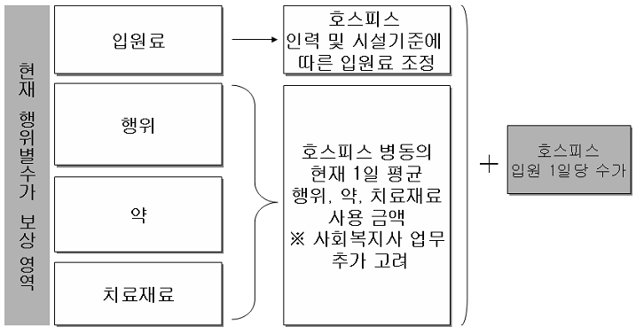
호스피스·완화의료 및 임종과정에 있는
환자의 연명의료결정에 관한 법률
[법률 제14013호, 2016.2.3., 제정 ]
제2조(정의)
6. “호스피스·완화의료”(이하 “호스피스”라 한다)란 말기환자 또는 임종과정에 있는 환자 (이하 “말기환자 등”이라 한다)와 그 가족에게 통증과 증상의 완화 등을 포함한 신체적, 심리사회적, 영적 영역에 대한 종합적인 평가와 치료를 목적으로 하는 의료를 말한다
일당정액
•입원료
(간호1등급, 내과가산 포함)
간호사, 전담 사회복지사 가산
•특수시설 유지비
(임종실, 목욕실, 가족실, 상담실 )
•요법치료 인건비, 재료비(주 3회)
•비급여를 제외한 약제, 치료재료
•입퇴원 당일 발생한 행위,약제,
재료
•선택진료비
•요양기관 요구에 의해 외부에서
직접 구입한 약제 및 치료 재료
•완화의료 보조활동 비용
별도산정(행위별 수가)
•마약성 진통제
•혈액암 환자 투여하는 혈액제재
•식대(본인 부담 50%)
•만성신부전 환자의
혈액▪복막 투석료
•신경차단술료, 신경파괴술료
•완화목적의 방사선치료(다만,~)
•경피 배액술, 경피 위장루,
경피 신루술,
협착확장술의 완화목적 시술
•시술과 관련된 치료 재료
•시술관련 선택진료비 없음
•전인적 돌봄 상담료(신설)
임종관리료(신설)

Slide 11
완화의료건강보험 수가
요양기관 | 입원실 | 보조활동포함(점) | 보조활동미포함(점)
상급종합병원 | 5인실 | 4,469.31 | 3,328.45
 | 2~4인실 | 5,202.57 | 4,059.71
 | 격리실, 임종실 | 6,105.05 | 4,962.19
종합병원 | 5인실 | 4,400.91 | 3,258.06
 | 2~4인실 | 5,144.59 | 4,001.73
 | 격리실, 임종실 | 6,059.91 | 4,917.06
병원 | 5인실 | 3,458.89 | 2,316.03
 | 2~4인실 | 4,110.34 | 2.967.48
 | 격리실, 임종실 | 4,912,10 | 3,769.24
의원 | 5인실 | 3,123.45 | 2,048.18
 | 2~4인실 | 3,627.29 | 2,552.02
 | 격리실, 임종실 | 4,247.40 | 3,172.13

Slide 12
일당 정액 수가
5인실 수가 | 기본 | 가산 금액 |  |  |  | 최대금액^{주}
 | 수가 | 간호사 인력수준 |  | 사회복지사 전담
요양기관 |  | 1등급 | 2등급 | 1등급 | 2등급
상급종합병원 | 232,605 | 19,216 | 9,150 | 9,258 | 7,715 | 261,079
종합병원 | 227,759 | 19,470 | 9,271 | 7,019 | 5,850 | 254,248
병원 | 161,539 | 17,210 | 8,195 | 7,019 | 5,850 | 185,768
의원 | 151,483 | 14,371 | 6,843 | 7,019 | 5,850 | 172,873
3인실 수가 | 기본 | 가산 금액 |  |  |  | 최대금액^{주}
 | 수가 | 간호사 인력수준 |  | 사회복지사 전담
요양기관 |  | 1등급 | 2등급 | 1등급 | 2등급
상급종합병원 | 283,932 | 29,994 | 14,283 | 9,258 | 7,715 | 323,184
종합병원 | 279,826 | 30,404 | 14,478 | 7,019 | 5,850 | 317,249
병원 | 207,141 | 26,787 | 12,756 | 7,019 | 5,850 | 240,947
의원 | 188,960 | 22,241 | 10,591 | 7,019 | 5,850 | 218,220
1인실 수가 | 기본 | 가산 금액 |  |  |  | 최대금액^{주}
 | 수가 | 간호사 인력수준 |  | 사회복지사 전담
요양기관 |  | 1등급 | 2등급 | 1등급 | 2등급
의원 | 235,094 | 31,929 | 15,204 | 7,019 | 5,850 | 274,042
주. 기본수가+간호1등급+사회복지사1등급
※ 입원 61일째부터 입원료 90%산정 (정액수가 5%체감)

Slide 13
구분 |  |  | 코드 | 점수 | 금액(원) | 내용
정액제 | 병실수가 | 4인실 | WD230 | 4,041.12 | 282,878 | 2~4인실 | 요법치료의 종목과 횟수 - 종목(원예, 음악, 미술요법 등)에 관계없이 주3회 이상 실시함을 원칙으로 함
 |  | 1인실 | WD260 | 3,270.44 | 228,931 | 병원이상의 1인실 상급병실차액 : 비급여
 |  | 격리실 | WD200 | 4,929.44 | 345,061 | 7일 인정
 |  | 임종실 | WD200 | 4,929.44 | 345,061 | 3일 인정(입원 후 3일이 경과해야 인정)
별도산정 | 전인적 돌봄 상담료 | 초회 | WG201 | 1,325.14 | 92,760 | 입원3일이내완료/의사(60분),간호사(60분),사회복지사(60분)/ 3영역 수행시만 인정 | EMR(전체메뉴) -진료관리 -간호관리 6.요양병원 6.9완화의료상담 (즐겨찾기 첨가)
 |  | 제2회부터 | WG202 | 892.29 | 62,460 | 주1회(재입원시는 제2회 수가 산정)/3영역 수행시만 인정 의사(30분),간호사(60분),사회복지사(60분) - 처음입원시 : 입원 4일부터 1주 간격으로 매주 - 재입원시 : 입원당일부터 1주 간격으로 매주
 | 임종 관리료 | 1회 산정 | WH200 | 990.59 | 69,341 | 의사(30분),간호사(60분),사회복지사(30분)/ 3영역 수행시만 인정 완화의료이용기간 3일 초과한 환자 임종시 1회 인정
 | 마약성진통제 |  | 약효분류번호 |  |  | 800,810,811,812,820,821,829,890
 | 혈액암 |  | C81~C96, D45~47 |  |  | 전혈 및 혈액성분
 | 식대 |  |  |  |  | 본인부담 50%
 | 만성신부전 |  |  |  |  | 혈액투석료, 계속적 복막관류술, 및 혈액투석액, 복막투석액
 | 신경차단술, 신경파괴술
 | 완화목적의 방사선치료 |  | 다만, 전신조사, 체부 정위적 방사선수술, 뇌 정위적 방사선수술, 양성자치료(제외)
 | 완화목적의 시술 |  | 경피적배액술 |  | 흉강삽관술(폐쇄식), 경피경간담즙배액술(유도료별도산정), 경피적튜브배액술((유도료별도산정), 경피적배액관교환술, 역행성담췌관내시경수술-담(췌)관배액술
 |  |  | 경피적위배액술 |  | 위루술-경피적(내시경유도포함), 경피적위루술, 경피적장루술(공장루, 맹장루/유도료별도산정)
 |  |  | 경피적신루술 |  | 신루설치술-경피적(방사선료포함), 신루카테터교환(방사선료포함), 주 신루카테터교환(방사선이용안함)
 |  |  | 혐착확장술 |  | 스텐트 또는 풍선 등에 의한 시술(참조 : 보건복지부 고시 제2015-103호) 제3부 P22~23)
 | 치료재료의 인정범위 |  | 카테터 |  | 배액용카테터, ENBD카테터, Nephrostomy Drainge 카테터, 협착확장용 풍선카테터, Gastrojejunostomy 용 카테터, Gastrostomy 카테터
 |  |  | 스텐트 |  | 상부소화관용, 대장용, 담도, 요관, 췌장
 |  |  | 기타 |  | PEG Tube, Replacement Tube, Guide wire, Hair wire, Sheath, Papillotome(내시경 하 시술용 기구)
비급여 | 검사료 |  | 내시경, 천자 및 생검, 초음파검사료 : 유도목적의 초음파 검사

Slide 14
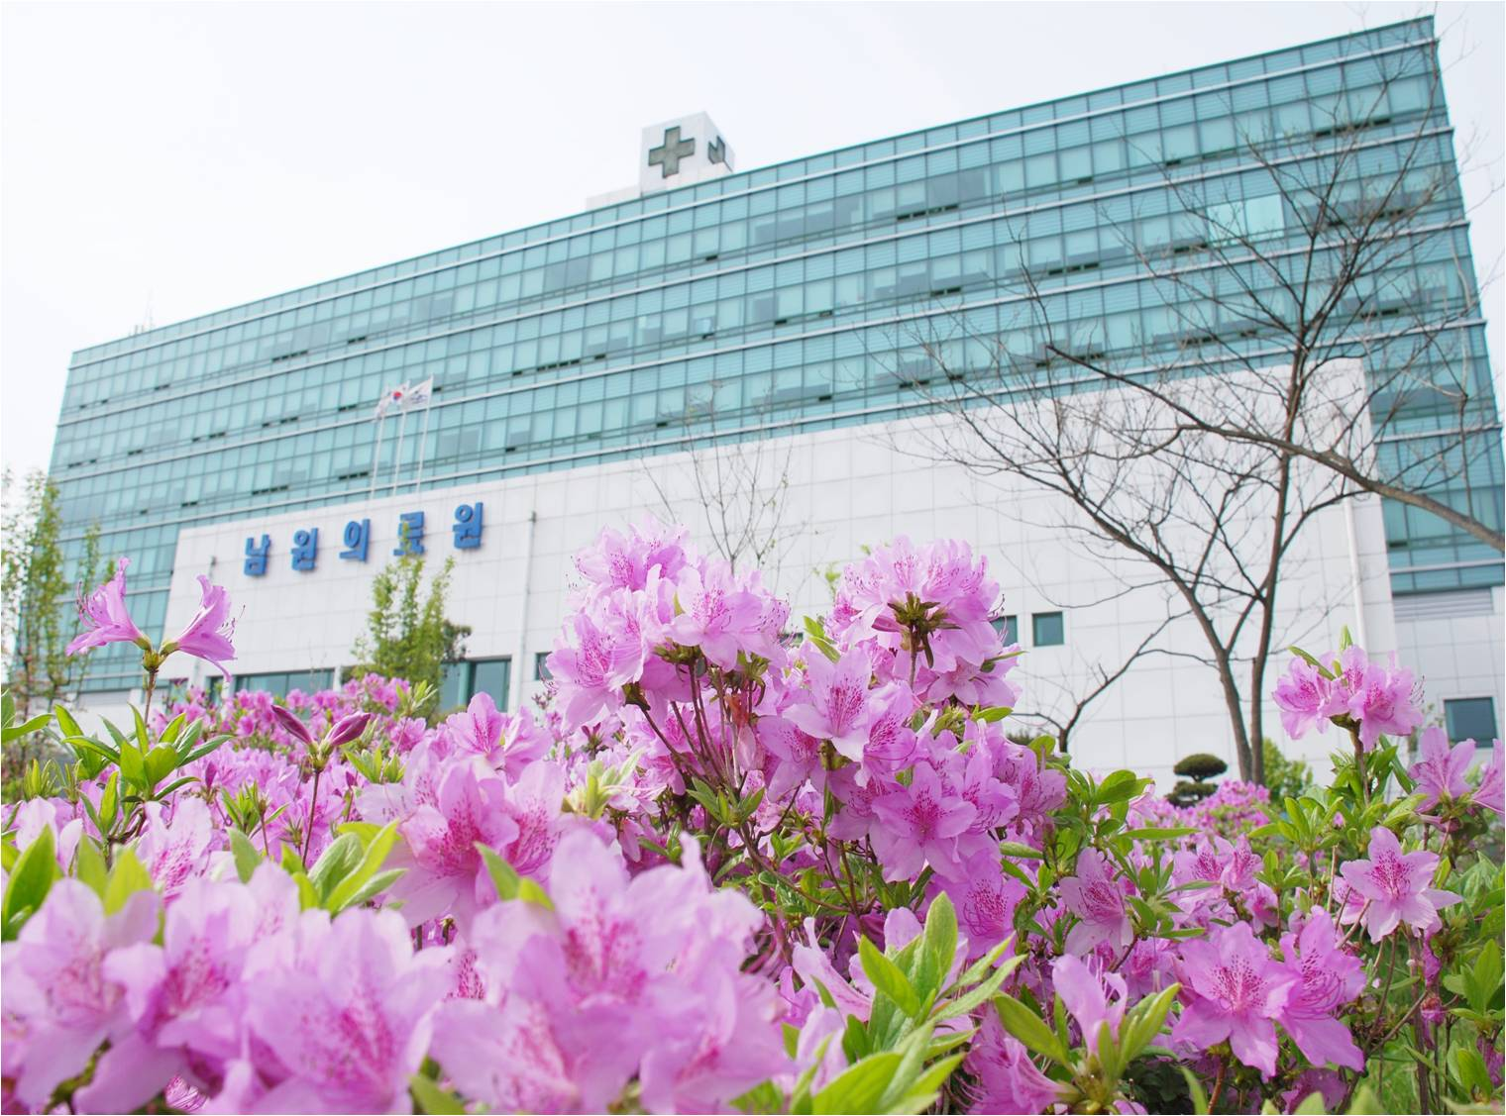

Slide 15
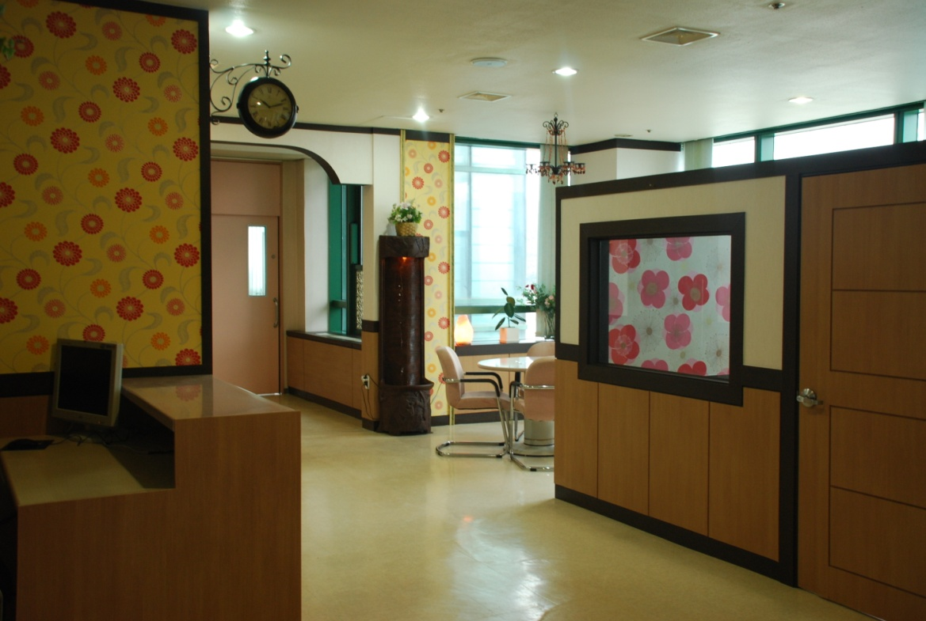
전라북도남원의료원 호스피스
2001. 인보호스피스 센터 개설
(가톨릭원목실)
2001. 11. 인보 호스피스 교육시작(1기)
2002. 12. 호스피스 병동 개설(3병실, 11병상)
2002. 12. 남원의료원 직원호스피스후원회결성
2003. 기독호스피스 개설 (기독교원목실)
2005. 6. KBS 강태원복지재단 복지호스피스
운영지원 공모선정
2006. 6. 의료원 호스피스담당자 발령
1. 말기암환자 완화의료전문기관 지정
7. 15. 완화의료건강보험수가 적용
2006~2016
암환자완화의료사업 지원사업 선정

Slide 16
우리병원 호스피스
암관리법
시설
  병상 : 11개(4인실2, 1인실3)
  임종실, 가족실, 상담실, 요법실, 기도실, 전용목욕탕, 식당 등
장비
  전동침대(11), 공기침대,
  공기압마사지, 적외선램프, 공기방석 이동목욕침대 등
인력
  호스피스 병동 인력의 필수사항
    필수교육60시간, 보수교육(연4시간)
  의사(3), 간호사(5), 사회복지사(1),
  성직자(1), 자원봉사자(12)

Slide 17
완화의료정액수가
완화의료전문기관의 인력, 시설, 장비 기준에 의한 임종실, 목욕실, 가족실, 상담실의 특수시설유지비
요법치료에 소요되는 인건비 · 재료비
  주3회 : 원예, 음악, 미술요법 등
급여 · 비급여 행위, 약제 및 치료재료
  입/퇴원당일 포함
상급병실료 : 병원급 이하만 해당
완화의료보조활동

Slide 18
완화의료정액수가
특수병실사용료
  격리실 : 1인실을 환자격리목적으로 사용시, 2인 이상 사용하는 병실에서 섬망 등 심한 말기 암 증상으로 인해 다른 환자에게 불안감을 주는 경우 증상이 호전될 때까지 7일 이내 산정
    심평원 요청시 : 의사 소견서 또는 간호기록 제출
  임종실 : 환자 임종시, 1인실 급여 적용, 전체 완화의료이용기간이 3일을 초과한 경우 최대3일 이내 산정, 3일 초과시는 임종실 입실이전의 완화의료 입원실 정액수가로 산정함
1인실 급여 | 기본 | 가산 금액 |  |  |  | 최대금액^{주}
 | 수가 | 간호사 인력수준 |  | 사회복지사 전담
요양기관 |  | 1등급 | 2등급 | 1등급 | 2등급
상급종합병원 | 347,106 | 43,261 | 20,600 | 9,258 | 7,715 | 399,625
종합병원 | 343,900 | 43,859 | 20,885 | 7,019 | 5,850 | 394,778
병원 | 263,265 | 38,573 | 18,368 | 7,019 | 5,850 | 308,857
의원 | 235,094 | 31,929 | 15,204 | 7,019 | 5,850 | 274,042

Slide 19
완화의료정액수가
인력 확보수준에 따른 가산비
  심평원 환자신고 : 전전분기 마지막월 15일부터 전분기 마지막 월 14일까지 입원환자를 보험종류(건강보험, 의료급여, 자보, 산재, 기타), 월별 분류하여 연4회 신고(3,6,9,12/월)
간 호 사 | ①등급 | 기관 평가 | 사 회 복 지 사 | ①등급 | 기관 평가
 | ②환자수(3개월 평균) |  |  | ②환자수(3개월 평균)
 | ③간호사수(3개월 평균) |  |  | ③사회복지사수(3개월 평균)
 | ④ 환자수 대 간호사수 |  |  | ④ 환자수 대 간호사수
간호사 | 구분 | 1등급 | 2등급 | 3등급
 | 환자수 대비 간호사수 | 1:1이하 | 1:1초과/1.5:1 이하 | 1.6:1초과
 | 가산점수 | 입원료 소정점수의 20%가산 | 입원료 소정점수의 10%가산 | 입원료 소정점수
구분 | 환자수/사회복지사수 | 상급종합병원 | 종합병원 | 병원 | 의원
1등급 | 12:1 이하 | 132.28 | 100.27 | 100.27 | 94.34
2등급 | 12:1 초과 | 110.21 | 83.57 | 83.57 | 78.83

Slide 20
별도산정수가-
임종관리료
  완화의료병동에서 임종이 임박한 환자와 그 가족이 편안한 임종을 맞이하도록 의사 30분, 간호사 60분, 사회복지사 30분 이상 각각 임종관련 신체적·정신적·사회적 돌봄과 지지를 제공한 경우 산정
  완화의료 이용기간이 3일을 초과한 환자가 임종한 경우에 한하여 1회 산정
  종별 구분없이 동일하게 적용

Slide 21
비급여
그 이외의 처치 및 검사, 시술 등 비용은 청구할 수 없으며, 환자에 요구할 수 없음
예) 중심정맥관삽입, PICC, Chemoport
등등

Slide 22
호스피스 완화의료의 서비스 범위
통증 및 증상관리
환자 및 가족상담/교육
요법치료
영적돌봄
지역사회 연계서비스
  지역암센터 및 보건소 연계사업
  지역사회 유관기관 교육 및 상담
24시간 전화상담
사별가족관리

Slide 23
완화 프로그램
구분 | 일정 | 내용
환자 및 보호자 교육 / 상담 | 매주금요일 수시로 | 통증 및 증상상담/교육 가족지지
음악치료 | 매주월요일
미술치료 | 매주목요일
원예치료 | 매주수요일
마사지 | 매일/수시로 | 아로마, 공기압, 손지압
개인위생 | 매주화/수 | 목욕, 이미용
기타 | 월~금 | 누룽지/환자 나들이/생신잔치

Slide 24
환자와 가족의 Q&A
환자에게 말기라는 사실을 알리는 것이 좋을까요
더 이상 할 수 있는 치료가 없는 건가요?
통증이 많이 심할까요? 언제 통증이 생기나요
앞으로 얼마나 더 살 수 있나요
병원에서 더 할 것이 없다는데 어떻게 지내는 것이 좋을 까요
말기라는 사실을 전하는 것이 좋습니다.
거의 모든 암환자들은 자신의 상태와 앞으로 어떻게 될지 알고 싶어 합니다
아니오! 항암치료는 하지 않더라도, 환자를 힘들게 하는 통증, 구토, 호흡곤란, 복수 등 증상에 대한 치료는 더욱 적극적으로 필요합니다
말기상태가 되었다고 반드시 통증이 더 심해지는 것은 아닙니다. 하지만 많은 환자들이 암이나 암치료로 인한 통증을 호소합니다.
그러나 암성통증은 적극적인 통증치료로 대부분 조절될 수 있습니다
통계에 의하면 말기암환자의 평균여명은 3~4개월이지만, 평균적인 예측이지 그 누구도 남은 시간을 정확히 예측할 수 없습니다. 때문에 3개월, 6개월로 여명을 한정하는 것보단 환자의 경과를 관찰하여 하루하루에 집중하는 것이 좋습니다
항암치료는 받지 않더라도 통증 등 힘든 증상은 잘 조절 받으면서 지내셔야 합니다
또한 앞으로의 소중한 시간을 가족과 함께 하고 싶은 일, 꼭 해야 하는 일을 하면서 하루 하루 의미있게 보내시는 것이 중요합니다

Slide 25
호스피스 완화의료에 대한 오해와 진실
호스피스전문기관은 임종할 때 가서 죽음을 기다리는 곳이다
호스피스전문기관은 아무것도 해주지 않는다
호스피스전문기관은 자원봉사자가 간병을 다 해준다
호스피스전문기관은 가족과 함께 지낼 수 없다
호스피스전문기관은 비싸다

Slide 26
호스피스완화의료에 대한 미래
호스피스ㆍ완화의료 및 임종과정에 있는 환자의 연명의료결정에 관한 법률
[시행 2017.8.4] [법률 제14013호, 2016.2.3., 제정]
제1장 총칙
제1조(목적) 이 법은 호스피스ㆍ완화의료와 임종과정에 있는 환자의 연명의료와 연명의료중단등결정 및 그 이행에 필요한 사항을 규정함으로써 환자의 최선의 이익을 보장하고 자기결정을 존중하여 인간으로서의 존엄과 가치를 보호하는 것을 목적으로 한다.
제2조(정의) 이 법에서 사용하는 용어의 뜻은 다음과 같다.
1. "임종과정"이란 회생의 가능성이 없고, 치료에도 불구하고 회복되지 아니하며, 급속도로 증상이 악화되어 사망에임박한 상태를 말한다.
2. "임종과정에 있는 환자"란 제16조에 따라 담당의사와 해당 분야의 전문의 1명으로부터 임종과정에 있다는 의학적 판단을 받은 자를 말한다.
3. "말기환자(末期患者)"란 다음 각 목의 어느 하나에 해당하는 질환에 대하여 적극적인 치료에도 불구하고 근원적인 회복의 가능성이 없고 점차 증상이 악화되어 보건복지부령으로 정하는 절차와 기준에 따라 담당의사와 해당분야의 전문의 1명으로부터 수개월 이내에 사망할 것으로 예상되는 진단을 받은 환자를 말한다.
가. 암 나. 후천성면역결핍증 다. 만성 폐쇄성 호흡기질환 라. 만성 간경화
마. 그 밖에 보건복지부령으로 정하는 질환
4. "연명의료"란 임종과정에 있는 환자에게 하는 심폐소생술, 혈액 투석, 항암제 투여, 인공호흡기 착용의 의학적 시술로서 치료효과 없이 임종과정의 기간만을 연장하는 것을 말한다.
5. "연명의료중단등결정"이란 임종과정에 있는 환자에 대한 연명의료를 시행하지 아니하거나 중단하기로 하는 결정을 말한다.
6. "호스피스ㆍ완화의료"(이하 "호스피스"라 한다)란 말기환자 또는 임종과정에 있는 환자(이하 "말기환자 등"이라한다)와 그 가족에게 통증과 증상의 완화 등을 포함한 신체적, 심리사회적, 영적 영역에 대한 종합적인 평가와 치료를 목적으로 하는 의료를 말한다.
7. "담당의사"란 「의료법」에 따른 의사로서 말기환자등을 직접 진료하는 의사를 말한다.
8. "연명의료계획서"란 말기환자등의 의사에 따라 담당의사가 환자에 대한 연명의료중단등결정 및 호스피스에 관한사항을 계획하여 문서로 작성한 것을 말한다.
9. "사전연명의료의향서"란 19세 이상인 사람이 자신의 연명의료중단등결정 및 호스피스에 관한 의사를 직접 문서로 작성한 것을 말한다.

Slide 27


경청하여주셔서 감사합니다

